Slide 1

计算机网络技术基础

Slide 2

第5章
05
局域网技术

Slide 3

局域网是20世纪70年代后迅速发展起来的计算机网络，是指较小地理范围内（如校园、家庭、办公室）的各种通信设备互连在一起的通信网络。
本章主要介绍局域网的相关知识，包括局域网的特点、体系结构、IEEE 802标准、组网模式，局域网的介质访问控制方法，以太网技术，快速网络技术，虚拟局域网技术和无线局域网技术等。
章节导读

Slide 4
学
习
目
标
掌握以太网交换机设备。
熟悉局域网的特征、体系结构、802标准和组网模式。
理解并掌握快速网络技术。
理解并掌握局域网的介质访问控制方法。
掌握虚拟局域网和无线局域网技术。
理解并掌握以太网技术。

Slide 5


5.1 认识局域网
5.1.1 局域网的特点和分类
局部区域网络（Local Area Network，LAN）简称为“局域网”，是一种将较小地理范围内的各种数据通信设备互连在一起的通信网络。它既具有一般计算机网络的特点，又有如下特征：
1
局域网的特点
（1）网络所覆盖的地理范围比较小。通常不超过十公里，甚至只在一幢建筑或一个房间内，传输介质以光纤和双绞线为主。
（2）数据传输速率高，一般为10 Mbit/s～100 Mbit/s，目前已出现高达10 Gbit/s的局域网。
（3）误码率低，一般在10-12～10-8以下。这是因为局域网通常采用短距离基带传输，可以使用高质量的传输媒体，从而提高了数据传输质量。
（4）协议简单，结构灵活，组网成本低、周期短，便于管理和扩充。
（5）一般侧重共享信息的处理，通常没有中央主机系统，而是以PC为主体，包括终端及各种外设。

Slide 6
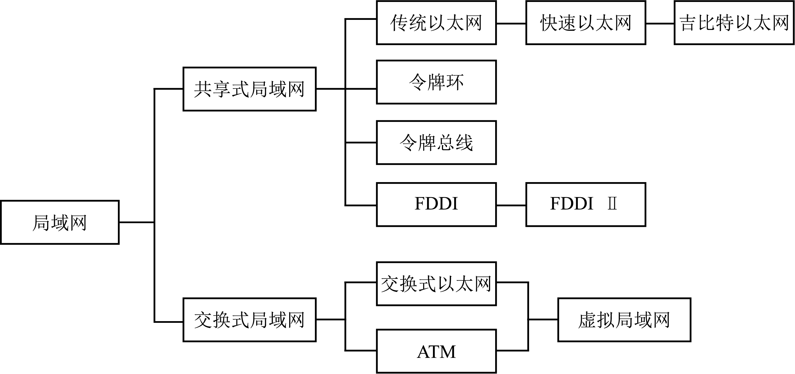
5.1 认识局域网
2
局域网的分类
从目前的发展情况来看，局域网可以分为共享式局域网和交换式局域网两大类，如图5-2所示。共享式局域网分为传统以太网、令牌环网、令牌总线网和FDDI，以及在此基础上发展起来的快速以太网、吉比特以太网、FDDI Ⅱ等。交换式局域网又可以分为交换式以太网和ATM，以及在此基础上发展起来的虚拟局域网。
图5-2 局域网的分类

Slide 7
5.1 认识局域网
5.1.2 局域网体系结构与IEEE802标准
自1980年2月局域网标准化委员会（IEEE 802委员会）成立以来，该委员会制定了一系列局域网标准，称为IEEE 802标准。IEEE 802标准化工作进展很快，不但为以太网、令牌环网、FDDI等传统局域网技术制定了标准，而且还制定了一系列高速局域网标准，如快速以太网、交换以太网、千兆以太网、万兆以太网及无线局域网标准等。局域网的标准化极大地促进了局域网技术的飞速发展，并对局域网的推广应用起到了巨大的推动作用。

Slide 8
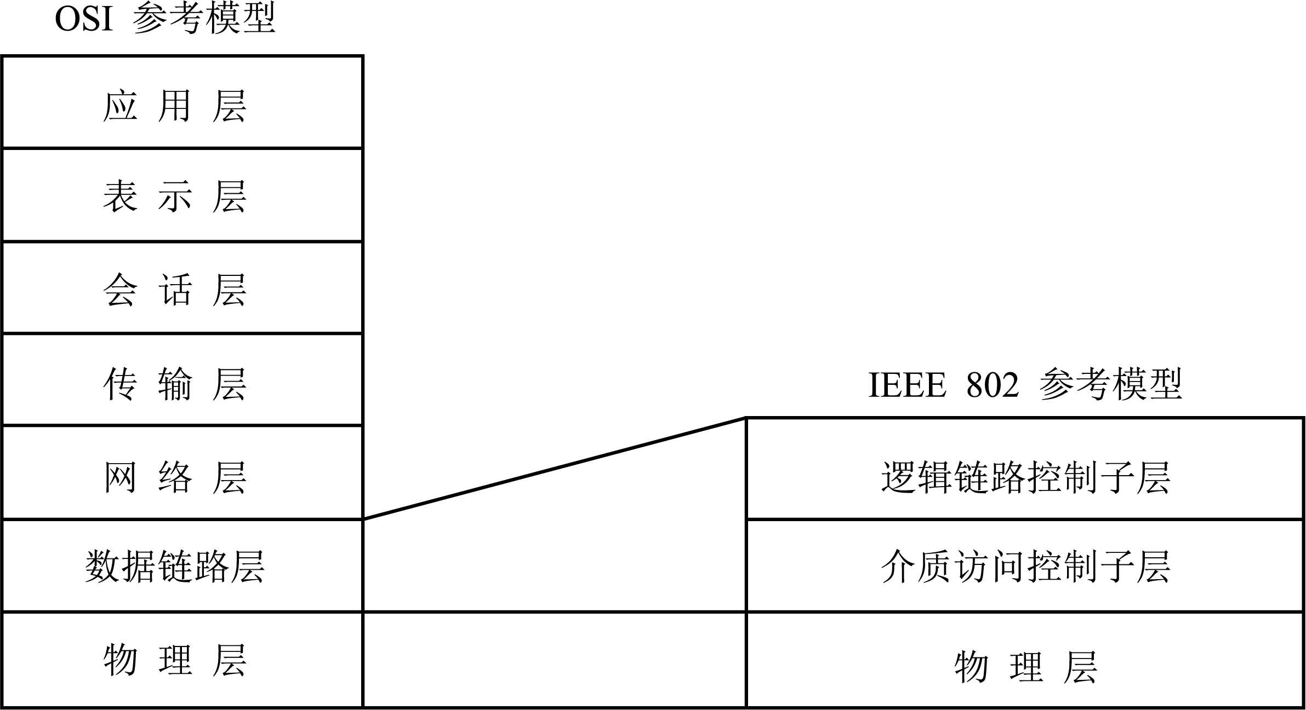
5.1 认识局域网
1
局域网的体系结构
IEEE 802标准所描述的局域网参考模型只对应OSI参考模型的数据链路层与物理层，如图5-1所示。局域网参考模型将数据链路层划分为逻辑链路控制LLC（Logical Link Control）子层与介质访问控制MAC（Media Access Control）子层。LLC子层完成与介质无关的功能，而MAC子层完成依赖于介质的数据链路层功能，这两个子层共同完成数据链路层的全部功能。
图5-1 局域网参考模型与OSI参考模型的对应关系

Slide 9
5.1 认识局域网
1）物理层
物理层的主要作用是在物理介质上实现位（也称为比特流）的传输和接收。除此之外，物理层还规定了信号的编码/解码方式、传输介质，以及有关的网络拓扑结构和数据传输速率等。另外，物理层还具有错误校验功能（CRC校验），以保证位信号的正确发送与接收。
2）MAC子层
MAC子层是数据链路层的一个功能子层，构成了数据链路层的下半部，直接与物理层相邻。MAC子层是与传输介质有关的一个功能子层，主要制定和分配信道的协议规范。
MAC子层的主要功能是进行合理的信道分配，解决信道竞争问题，以及管理多链路。MAC子层为不同的物理介质定义了不同的介质访问控制标准，其中较为著名的是带冲突检测功能的载波监听多路访问（CSMA/CD）、令牌环（Token-Ring）和令牌总线（Token-Passing Bus）等。
MAC子层的另一个主要功能是在发送数据时，将从上一层接收的数据（PDU-LLC协议数据单元）组装成带MAC地址和差错检测字段的数据帧；在从下一层接收数据时，拆帧并完成地址识别和差错检测。

Slide 10
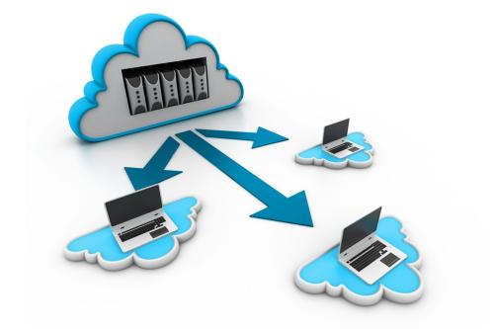
5.1 认识局域网
3）LLC子层
LLC子层也是数据链路层的一个功能子层。它构成了数据链路层的上半部，与网络层和MAC子层相邻。LLC子层在MAC子层的支持下向网络层提供服务。它可运行于所有802局域网和城域网的协议之上。LLC子层与传输介质无关，它独立于介质访问控制方法，隐藏了各种局域网技术之间的差别，向网络层提供一个统一的格式与接口。
LLC子层的主要功能是建立、维持和释放数据链路，提供一个或多个服务访问点，为网络层提供面向连接和无连接服务。另外，为保证局域网数据的无差错传输，LLC子层还提供差错控制和流量控制，以及发送顺序控制等功能。

Slide 11
5.1 认识局域网
2
IEEE 802标准
1980年2月，美国电气和电子工程师学会（IEEE）成立了802课题组，该小组为局域网制定了IEEE 802系列标准。后来，经国际标准化组织（ISO）讨论，确定将IEEE 802标准定为国际标准。IEEE 802系列标准包括：
IEEE 802.1标准：局域网概述、体系结构、网络管理和网络互联。
IEEE 802.2标准：逻辑链路控制LLC，关于数据帧的错误控制及流控制。
IEEE 802.3标准：以太网）准，包含CSMA/CD介质访问控制方法和物理层规范。
IEEE 802.4标准：Token Bus局域网（令牌总线网）标准，包含令牌总线介质访问控制标准和物理层规范。
IEEE 802.5标准：Token Ring局域网（令牌环网）标准，包含令牌环介质访问控制方法和物理层规范。

Slide 12
5.1 认识局域网
IEEE 802.6标准：MAN（城域网）标准，包含城域网介质访问方法和物理层规范。
IEEE 802.7标准：宽带技术标准，包括宽带网络介质、接口和其他设备。
IEEE 802.8标准：光纤技术标准，包括光纤介质的使用以及不同网络类型技术的使用。
IEEE 802.9标准：综合声音/数据服务的访问方法和物理层规范。
IEEE 802.10标准：网络安全技术，包括网络访问控制、加密、验证或其他安全主题。
IEEE 802.11标准：无线局域网介质访问控制方法和物理层技术规范，包括：IEEE 802.11a、IEEE 802.11b、 IEEE 802.11c 和IEEE 802.11q标准。
IEEE 802.11标准：无线局域网介质访问控制方法和物理层技术规范，包括：IEEE 802.11a、IEEE 802.11b、 IEEE 802.11c 和IEEE 802.11q标准。

Slide 13
5.1 认识局域网
IEEE 802.12标准：定义了100VGAnyLAN规范。
IEEE 802.14标准：定义了电缆调制解调器标准。
IEEE 802.15标准：定义了近距离个人无线网络标准。
IEEE 802.16标准：定义了宽带无线局域网标准。
IEEE 802.17标准：弹性分组环（RPR）工作组。
IEEE 802.18标准：宽带无线局域网技术咨询组。
IEEE 802.19标准：多重虚拟局域网共存技术咨询组。
IEEE 802.20标准：移动宽带无线接入（MBWA）工作组。

Slide 14
5.1 认识局域网
5.1.3 局域网的组网模式
1
局域网的拓扑结构
目前，大多数局域网使用的拓扑结构主要有星型、环型和总线型3种。

Slide 15
5.1 认识局域网
（1）星型
星型是目前局域网中应用最为普遍的一种拓扑结构。星型局域网结构简单，容易实现，成本低，节点扩展、移动方便，对中央节点的可靠性和冗余度要求很高，但其传输介质不能共享。最典型的星型局域网就是交换式以太网。
（2）环型
环型局域网中信息只能单向传输，其控制简单、信道利用率高、不存在数据冲突问题、传输速度较快，但是对传输线路要求较高、扩展性能差、维护起来比较困难。典型的环型局域网是IBM令牌环网。
（3）总线型
总线型局域网中所有的节点都通过相应的硬件接口直接与总线相连。总线型局域网可靠性高、组网费用低、节点扩展灵活、维护也较为容易，但网络中各节点共享总线宽带，数据传输速率与接入网络的用户数量成反比。另外，如果主干线路发生故障，那么整个网络将瘫痪。

Slide 16
5.1 认识局域网
2
局域网的组成
局域网的基本组成包括网络硬件和网络软件两大部分。
1）网络硬件
网络硬件主要包括网络服务器、工作站和网络通信系统等。
（1）服务器（Server）
服务器是用来管理网络并为网络用户提供文件数据、打印机共享等服务的计算机，是网络控制的核心。作为服务器的PC通常需要具有较高的性能，包括较快的数据处理速度、强大的存储容量和较高的可靠性。

Slide 17
5.1 认识局域网
（2）工作站（Workstation）
工作站是指用户使用的计算机，又称为用户机或客户机。从网络构成的角度看，任何一台计算机都可作为工作站。工作站可以具备一定的数据处理能力，还可以通过网络按规定权限存取服务器中的数据。此外，工作站通常还可以与网络中的其他工作站进行通信或访问网络。
（3）网络通信系统（Network Communications System）
网络通信系统是连接工作站和服务器的硬件设备。这些设备通常包括专用的网络通信设备，如集线器、交换机、路由器、网卡等，以及用于传输数据的通信介质，如同轴电缆、双绞线、光纤等。通信设备通过通信介质互相连接。

Slide 18
5.1 认识局域网
2）网络软件
网络软件也是局域网中不可缺少的重要部分。网络软件主要包括网络操作系统、网络应用软件、协议软件、通信软件和管理软件等。
（1）网络操作系统（Network Operating System）
对于稍大一点的网络来说，为了充分发挥网络的功能，以及更好地管理网络，通常应在服务器中安装网络操作系统。例如，基于安全起见，企业的几乎所有数据（如财务、销售等）都被保存在服务器中，并非每个人都能访问这些数据。通常情况下，只有企业负责人拥有最高权限，而其他人只能查看部分数据。因此，就必须借助网络操作系统来对网络中的资源和用户进行管理，它可以赋予用户一定的权限，并分配用户所能访问的网络资源。

Slide 19
5.1 认识局域网
（2）网络应用软件（Network Application Software）
网络应用软件是直接面向用户的网络软件，是专门为某一个应用领域而开发的软件，能为用户提供一些实际的应用服务，如远程网络教学、远程医疗、视频会议等。

Slide 20
5.2 局域网的介质访问控制方式
局域网内一般采用共享介质，这样可以节约局域网的造价。对于共享介质，关键问题是当多个站点要同时访问介质时，如何进行控制，这就涉及局域网的介质访问控制（Media Access Control，MAC）协议。在局域网中的介质访问控制方法有CSMA/CD介质访问控制、Token-Ring介质访问控制和Token Bus介质访问控制。
5.2.1 CSMA/CD介质访问控制
1
CSMA/CD的工作原理

Slide 21
5.2 局域网的介质访问控制方式
CSMA/CD协议是一种允许冲突的介质随机发送的多路访问控制协议，它的工作原理可以类比多人开会。在会议中，当某个人想发言时，需要先听是否有其他人在发言：如果有，则继续听，等等再说；如果没有，就可以发言。在没有人发言的情况下，可能出现同时有两人或多人发言的情况，这种情况称为冲突。一旦发生冲突，立刻停止发言，继续监听，等过一段时间再发言。如果冲突发生多次仍无法发言，那么暂时放弃发言。与此类似，CSMA/CD的工作原理如图5-3所示。
图5-3 CSMA/CD工作原理

Slide 22
5.2 局域网的介质访问控制方式
（1）多路访问（Multiple Access，MA）。网络中的任意站点都可以发送数据。
（2）载波侦听（Carrier Sense，CS）。在发送数据前，需要检测信道上是否有其他站点在发送数据。若信道忙（即有站点在发送数据），则继续监听信道，一直等到信道空闲再发送数据。
（3）冲突检测（collision Detection，CD）。在发送数据时，还要检测是否存在冲突信号：如果没有冲突信号则完成发送数据；如果检测到冲突信号，则立即停止发送，并发送阻塞信号，然后按二进制指数退避算法策略计算等待时间。在等待一个时隙后，再重新监听信道的忙闲和检测冲突信号。
（4）如果载波侦听和冲突检测过程进行了多次，都没有成功发送数据，则暂时放弃数据发送。
根据以上工作过程，CSMA/CD协议的特点可以概括为4点：先听先发，边听边发，冲突停止，后退重传。

Slide 23
5.2 局域网的介质访问控制方式
2
二进制指数退避算法
CSMA/CD中，在检测到冲突，并发完阻塞信号后，为了降低再冲突的概率，需要等待一个随机时间，然后再用CSMA的算法发送。为了决定这个随机时间，采用了一个通用的退避算法，称为二进制指数退避算法，其过程如下：
（1）对每个帧，当第一次发生冲突时，设置参量为L=2。
（2）退避间隔取1到L个时间片中的一个随机数。1个时间片等于2α。
（3）当帧重复发生一次冲突时，将参量L加倍。
（4）设置一个最大重传次数，超过这个次数，则不再重传，并报告出错。

Slide 24
5.2 局域网的介质访问控制方式
这个算法是按后进先出的次序控制的，即未发生冲突，或很少发生冲突的帧，具有优先发送的概率，而发生过多次冲突的帧，其发送成功的概率越来越小。IEEE 802.3就是采用CSMA/CD算法，并用二进制指数退避算法。这种算法在低负载时，只要介质空闲，要发送帧的站点就能立即发送，在重负载时，仍能保证系统稳定。由于在介质上传播的信号衰减，为了正确地检测出冲突信号，传统的802.3网络限制电缆最大长度为500 m。
二进制指数退避算法的核心思想是，站点冲突次数越多，平均等待时间也越长。从单个站点的角度来看，好像是不公平的，但从整个网络来看，站点冲突次数的增加，意味着网络的负载较大，因而要求站点的平均等待时间增大，这样可以更快地解决站点的冲突问题。

Slide 25
5.2 局域网的介质访问控制方式
5.2.2 令牌环（Token Ring）介质访问控制
令牌环（Token Ring）网是IBM公司于70年代发展的，现在这种网络比较少见。在老式的令牌环网中，数据传输速度为4 Mbps或16 Mbps，新型的快速令牌环网速度可达100 Mbps。Token Ring是一种令牌环网协议，定义在 IEEE 802.5中。

Slide 26
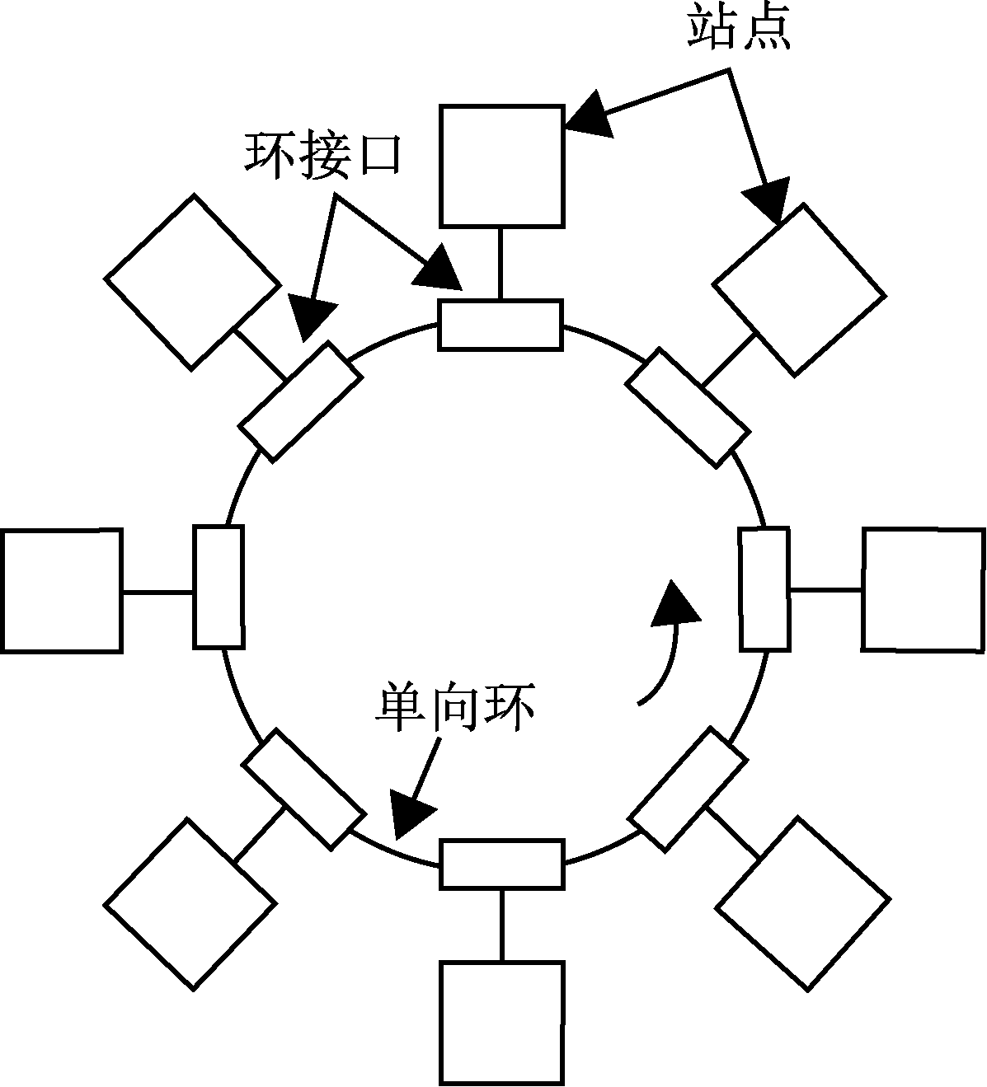
5.2 局域网的介质访问控制方式
1
令牌环的结构
如图5-4所示，令牌环在物理上是一个由一系列环接口和这些接口间的点—点链路构成的闭合环路，各站点通过环接口连到网上。对媒体具有访问权的某个发送站点，通过环接口出径链路将数据帧串行发送到环上；其余各站点从各自的环接口入径链路逐位接收数据帧，同时通过环接口出径链路再生、转发，使数据帧在环上从一个站点到下一个站点环行，所寻址的目的站点在数据帧经过时读取其中的信息；最后，数据帧绕环一周返回发送站点，并由发送站点从环上撤除所发的数据帧。
图5-4 令牌环结构

Slide 27

5.2 局域网的介质访问控制方式
由点—点链路构成的环路上运行的数据帧能被所有的站点接收到，而且任何时刻仅允许一个站点发送数据，因此同样存在发送权竞争问题。为了解决竞争，可以使用一个称为令牌（Token）的特殊比特模式，使其沿着环路循环。规定只有获得令牌的站点才有权发送数据帧，完成数据发送后立即释放令牌以供其他站点使用。由于环路中只有一个令牌，因此任何时刻至多只有一个站点发送数据，不会产生冲突。并且，令牌环上各站点均有相同的机会公平地获取令牌。

Slide 28
5.2 局域网的介质访问控制方式
2
令牌环访问控制方法
令牌环访问控制方法如下：
（1）网络空闲时，只有一个令牌在环路上绕行。令牌是一个特殊的比特模式，其中包含一位“令牌/数据帧”标志位，标志位为“0”表示该令牌为可用的空令牌，标志位为“1”表示有站点正占用令牌在发送数据帧。
（2）当一个站点要发送数据时，必须等待并获得一个令牌，将令牌的标志位置为“1”，随后便可发送数据。
（3）环路中的每个站点边转发数据，边检查数据帧中的目的地址，若为本站点的地址，便读取其中所携带的数据。
（4）数据帧绕环一周返回时，发送站将其从环路上撤销。同时根据返回的有关信息确定所传数据有无出错。若有错则重发存于缓冲区中的待确认帧，否则释放缓冲区中的待确认帧。
（5）发送站点完成数据发送后，重新产生一个令牌传至下一个站点，以使其他站点获得发送数据帧的许可权。

Slide 29
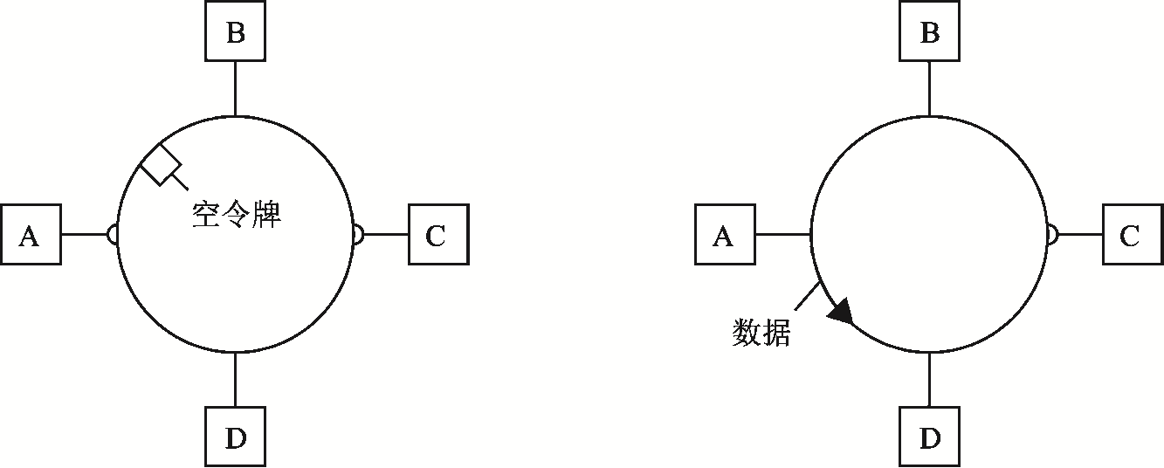
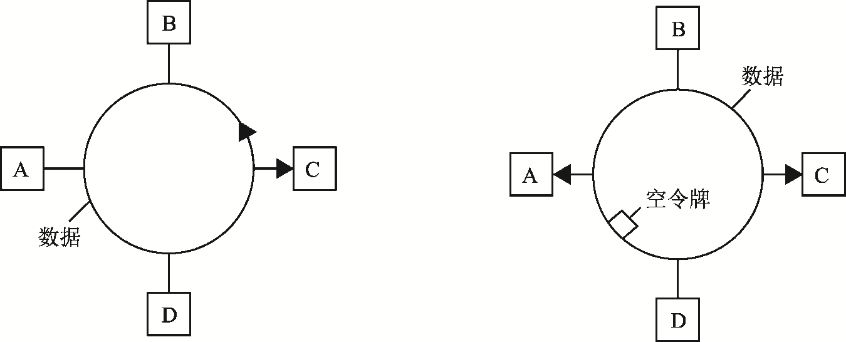
5.2 局域网的介质访问控制方式
以站点A向站点C发送数据为例，令牌环的操作过程如图5-5所示。
（a）网络空闲时，空令牌绕行
（b）发送站点A把空令牌改成忙令牌， 并附加要发送的数据
（c）接收站点C读取发送给它的数据
（d）根据收到来自接收站点C的物理发送头，发送站点A产生空令牌
图5-5 令牌环的操作过程

Slide 30
5.2 局域网的介质访问控制方式
3
令牌环的维护
令牌环的故障处理功能主要体现在对令牌和数据帧的维护上。令牌绕环传递过程中可能受干扰而出错，以至造成环路上无令牌循环；另外，当某站点发送数据帧后，由于故障而无法将所发的数据帧从网上撤销时，会造成网上数据帧持续循环。令牌丢失和数据帧未撤销，是环网上最严重的两种差错。
（1）令牌丢失的差错
可以通过在环路上指定一个站点作为主动令牌管理站，主动令牌管理站通过一种超时机制来检测令牌丢失的情况。该超时值比最长的帧完全遍历环路所需的时间还要长一些。如果在该时段内没有检测到令牌，便认为令牌已经丢失，管理站将清除环路上的数据碎片，并发出一个令牌。

Slide 31
5.2 局域网的介质访问控制方式
（2）数据帧未撤销的差错
为了检测到一个持续循环的数据帧，管理站在经过的任何一个数据帧上置其监控位为1，如果管理站再次检测到一个经过的数据帧的监控位为1，便知道有某个节点未能清除自己发出的数据帧，管理站将清除该循环的数据帧。
Token Ring协议的特点是在轻载时，由于一个工作站在发送前必须等待空令牌到来，故效率很低；在重载时，各站访问机会均等，效率较高；访问方式具有可调整性和确定性，各站既具有同等的介质访问权，也可以有优先级操作和带宽保护；主要缺点是有较复杂的令牌维护要求。

Slide 32
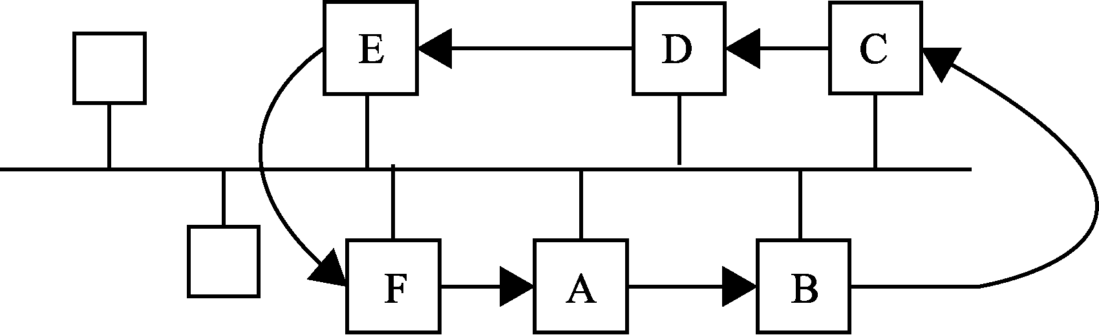
5.2 局域网的介质访问控制方式
5.2.3 令牌总线（Token Bus）介质访问控制
令牌总线访问控制是在物理总线上建立一个逻辑环，如图5-6所示。从物理上看，这是一种总线结构的局域网，和总线网一样，站点共享的传输介质为总线；从逻辑上看，这是一种环型结构的局域网，接在总线上的站点组成一个逻辑环，每个站点被赋于一个顺序的逻辑位置。
图5-6 令牌总线访问控制

Slide 33
5.2 局域网的介质访问控制方式
和令牌环一样，站点只有取得令牌才能发送帧，令牌在逻辑环上依次传递，在正常运行时，当站点完成了它的发送时，就将令牌送给下一个站。从逻辑上看，令牌是按地址的递减顺序传送至下一个站点；但从物理上看，带有目的地址的令牌帧是广播到总线上所有的站点，当目的站识别出符合它的地址时，即把该令牌帧接收。
因为只有收到令牌的站点才能将数据帧传送到总线上，因此，与CSMA/CD访问方式不同，它不可能产生冲突。由于不可能产生冲突，令牌环的数据帧长度只需要根据要传送的信息长度来确定。例如，一些用在控制方面的令牌总线帧可以设置得很短，这样开销就减少了，相当于增加了网络的容量。
假如取得令牌的站点有报文要发送，则发送报文，随后将令牌送至下一个站点；假如取得令牌的站点没有报文要发送，则立即把令牌送到下一个站点。由于站点接收到令牌的过程是顺序进行的，因此所有站点都有公平的访问权。

Slide 34
5.2 局域网的介质访问控制方式
为了使站点等待取得令牌的时间是确定的，需要限定每个站发送帧的最大长度，如果所有站都有报文要发送，最坏情况下，等待取得令牌和发送报文的时间应该等于全部令牌传递时间和报文发送时间的总和。另一方面，如果只有一个站点有报文要发送，则最坏情况下等待时间只是全部令牌传递时间的总和，而平均等待时间是它的一半。
对于应用在控制方面的局域网，这个等待访问时间是一个很关键的参数，可以根据需求限定网中的站点数及最大的报文长度，从而保证在限定的区间内，任一站点可以取得令牌。
令牌总线网络的正常操作是十分简单的，然而，网络必须有初始化的功能，即能够生成一个顺序访问的次序；当网中的令牌丢失，或产生多个令牌时，必须有故障恢复功能；还应该有将不活动的站点从环中删除，以及将新的活动节点加入环的功能，这些附加功能大大增加了令牌总线访问控制的复杂性。

Slide 35
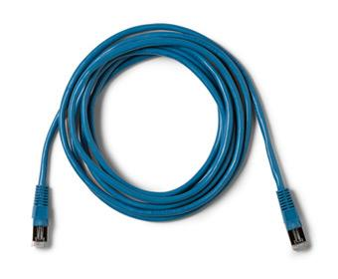
5.3 以太网技术
以太网（Ethernet）最早来源于美国施乐Xerox公司于1973年建造的第1个2.94 Mbps的CSMA/CD系统，该系统可以在14米的电缆上连接100多个个人工作站。此后，Xerox、DEC和Intel公司于1980年联合起草了以太网标准，并于1982年发表了第2版本的以太网标准。1985年，IEEE 802委员会吸收以太网为IEEE 802.3标准，并对其进行了修改。
为满足网络应用的需求，以太网技术也在不断飞速发展。在10 Mbps以太网（传统以太网）技术的基础上，相继开发出了100 Mbps快速以太网、1 000 Mbps千兆以太网及10 Gbps万兆以太网。

Slide 36
5.3 以太网技术
5.3.1 以太网
以太网的相关产品非常丰富，且大多发展成熟、性价比高、传输速率高、网络软件丰富、安装维护方便，且得到了业界几乎所有经销商的支持，逐渐成为当今国际最流行的局域网。
1
以太网的技术特点
以太网在技术上具备以下基本特点：
（1）以太网不是一种具体的网络，而是一种技术规范，采用基带传输技术。
（2）以太网的标准是IEEE 802.3，使用CSMA/CD介质访问控制方法争用总线。
（3）以太网采用广播式传输技术，是一种广播式网络，具有广播式网络的全部特点。

Slide 37

5.3 以太网技术
（4）以太网采用曼彻斯特编码方案。
（5）传输速率高，最高甚至可达10 Gbps。
（6）以太网是可变长帧，长度为64字节～1 518字节。
（7）以太网可以采用多种连接介质，包括同轴电缆、双绞线和光纤等。其中双绞线多用于从主机到集线器或交换机的连接，而光纤则主要用于交换机间的级联和交换机到路由器间的点到点链路上。同轴电缆作为早期的主要连接介质已经趋于淘汰。
（8）以太网的拓扑结构主要有总线型和星型。总线型拓扑所需的电缆较少、价格便宜，但管理成本高、不易隔离故障点，并且采用共享的访问机制，易造成网络拥塞。星型拓扑管理方便、容易扩展、需要专用的网络设备作为网络的核心节点、需要更多的网线、对核心设备的可靠性要求高。星型拓扑可以通过级联的方式很方便地将网络扩展到很大的规模，因此得到了广泛的应用，被绝大部分的以太网所采用。

Slide 38
5.3 以太网技术
2
以太网体系结构
IEEE 802.3以太网体系结构与OSI参考模型的对应关系如图5-7所示，主要包对应于OSI参考模型的物理层和数据链路层。
图5-7 以太网体系结构与OSI参考模型的对应关系

Slide 39
5.3 以太网技术
1）物理层
为了使物理层的功能便于实现，在IEEE 802.3标准中将物理层细分为两个子层：物理信令（Physical Signaling，PLS）子层和物理媒体连接件（Physical Medium Attachment，PMA）子层。
（1）PLS子层向MAC子层提供服务，它规定了MAC子层与物理层的界面，是与传输媒体无关的物理层规范。在发送比特流时，它负责对比特流进行曼彻斯特编码。在接收比特流时，它负责对曼彻斯特码进行解码。另外，PLS子层还负责完成载波监听功能。
（2）PMA子层向PLS子层提供服务，它负责向媒体上发送比特信号和从媒体上接收比特信号，并完成冲突检测功能。

Slide 40
5.3 以太网技术
2）数据链路层
在以太网体系结构中，数据链路层被分为介质访问控制（MAC）子层和逻辑链路控制（LLC）子层。在LLC不变的情况下，只需改变MAC子层就可以适应不同的介质和访问方法。
IEEE 802.3中规定的MAC子层协议包括帧格式和CSMA/CD协议两部分，下面我们主要介绍IEEE 802.3帧格式。目前，大多数TCP/IP应用都是用Ethernet V2帧格式，也就是现在所称的IEEE 802.3的以太网帧格式，如图5-8所示。
图5-8 IEEE 802.3以太网帧格式

Slide 41
5.3 以太网技术
（1）前导符。前导符是7个字节的10101010。前导符字段的曼彻斯特编码会产生10 MHz、持续5.6 µs的方波，便于接收方的接收时钟与发送方的发送时钟进行同步。
（2）起始符。起始符为10101011，用于标志一帧的开始。
（3）目的MAC地址。目的MAC地址共48位，用于指明接收站点：最高位为“0”时表示唯一地址或单播地址；最高位为“1”时表示组地址或组播地址；全“1”时为广播地址。
（4）源MAC地址。源MAC地址也是48位，用于指明发送站点。
（5）长度。长度字段用于指明数据段中的字节数，其值为0～1 500。
（6）类型。类型字段用于指明帧中数据的协议类型。
（7）数据。数据字段是用户要发送的数据。0字节数据是合法的，但这会引起麻烦。

Slide 42
5.3 以太网技术
（8）PAD。PAD字段用于数据填充。当用户数据不足46字节时，要求将用户数据凑足46字节，以保证IEEE 802.3的帧长度不小于64字节。
IEEE 802.3的最大帧长度是1 518字节（14字节帧头+1 500字节数据+4字节CRC）。为应用方便，一般不限制最大帧长度。理论分析与实际测量结果都表明，数据帧越长，网络的有效利用率就越高。然而帧长度还受另外两个因素限制：一是网络平均响应时间；二是缓冲区的限制。
（9）CRC校验码。CRC校验码占32位，其生成多项式为：
G（X）=X³²+X²⁶+X²³+X²²+X¹⁶+X¹¹+X¹⁰+X⁸+ X⁷+X⁵+X⁴+X²+X+1。
CRC码的校验范围为：目的MAC地址、源MAC地址、长度、数据和PAD。对接收网卡提供判断是否传输错误的信息：如果发现错误，则丢弃此帧。

Slide 43
5.3 以太网技术
3
以太网的物理层规范
IEEEE 802.3委员会在定义可选的物理配置方面表现了极大的多样性和灵活性。为了区分各种可选用的实现方案，该委员会给出了一种简明的表示方法：
<数据传输率（Mbps）> <信号方式> <最大段长度（百米）>
如10BASE5、10BASE2。但10BASE-T有些例外，其中的T表示双绞线。

Slide 44
5.3 以太网技术
传统以太网的数据传输速率只有10 Mbps，其物理层规法如表5-1所示。
表5-1 传统以太网的物理层规范
名称 | 介质 | 最大长度/段 | 工作站数目/段 | 特点
10Base5 | 粗同轴电缆 | 500 m | 100 | 适合主干网络
10Base2 | 细同轴电缆 | 185 m | 30 | 适合低廉的网络
10Base-T | 双绞线 | 100 m | 2 | 易于安装和维护
10Base-F | 光纤 | 2 000 m | 2 | 适合连接远程工作站

Slide 45
5.3 以太网技术
1）10BASE5
10BASE5是以太网的最初形式，数字信号采用曼彻斯特编码，传输介质为直径10 mm的粗同轴电缆，阻抗为50欧姆。电缆的最大长度为500 m，超过500 m可用中继器扩展。任意两个站点之间最多允许有4个中继器，因此网络的直径最大为2 500 m。
2）10BASE2
与10BASE5一样，10BASE2也使用50欧姆同轴电缆和曼彻斯特编码。两者的区别在于10BASE5使用粗同轴电缆，10BASE2使用细同轴电缆。10BASE2在不使用中继器时，电缆的最大长度为185 m。与10BASE5相比，10BASE2的成本和安装的复杂性大大降低。

Slide 46
5.3 以太网技术
3）10BASE-T
10BASE-T定义了一个物理上的星形拓扑网，其中央节点是一个集线器，每个节点通过一对双绞线与集线器相连。集线器的作用类似于一个转发器，它接收来自一条线路上的信号并向其他所有的线路转发。由于任意一个站点发出的信号都能被其他所有站点接收，若有两个站点同时要求传输，冲突就必然发生。所以，尽管这种策略在物理上是一个星型结构，但从逻辑上看与CSMA/CD总线拓扑的功能是一样的。
10BASE-T在安装、管理、性能和成本等方面具有很大的优越性，因此得到了广泛的应用。10BASE-T与10BASE5、10BASE2兼容，网络操作系统不需要进行任何改变。另外，吉比特以太网技术也是在10BASE-T的基础上建立起来的。

Slide 47
5.3 以太网技术
4）10BASE-F
10BASE-F是802.3中关于以光纤作为媒体的系统规范。该规范中，每条传输线路均使用一条光纤，每条光纤采用曼彻斯特编码传输一个方向上的信号。每一位数据经编码后，转换为一对光信号元素（有光表示高、无光表示低），所以，一个10 Mbps的数据流实际上需要20 Mbps的信号流。

Slide 48
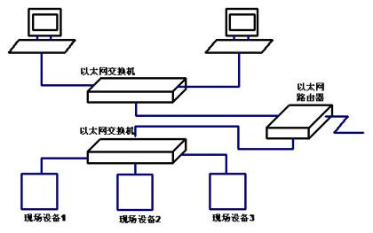
5.3 以太网技术
5.3.2 交换式以太网
随着远程教育、电视会议等多媒体应用的不断发展，人们对网络带宽的要求越来越高，传统的共享式局域网（传统以太网、令牌环网）已越来越不能满足人们的要求。在这种情况下，人们提出了将共享式局域网改为交换式局域网，这就导致了交换式以太网的产生。
交换式以太网是指以数据链路层的帧或更小的数据单元（信元）为数据交换单位，以交换设备为基础构成的网络。交换式以太网中的交换设备一般是指交换机。因此，也可以说交换式以太网就是以交换机为核心设备而建立起来的网络。

Slide 49
5.3 以太网技术
1
交换式以太网的基本结构
典型的交换式以太网的结构如图5-9所示，其核心设备是以太网交换机（Ethernet Switch）。以太网交换机可以有多个端口，每个端口可以单独与一个节点连接，也可以与一个共享式以太网的集线器连接。如果一个端口只连接一个节点，那么这个节点就可以独占10 Mbps的带宽，这类端口通常被称为“专用10 Mbps的端口”。如果一个端口连接一个10 Mbps的以太网，那么这个端口将被一个以太网的多个节点所共享，这类端口就被称为“共享10 Mbps的端口”。
图5-9 交换式以太网结构

Slide 50
5.3 以太网技术
交换式以太网从根本上改变了“共享介质”的工作方式，它可以通过以太网支持交换机端口节点之间的多个并发连接，实现多节点之间数据的并发传输。因此，在交换机各端口之间，帧的转发已不再受CSMA/CD的约束。既然如此，其系统带宽也不再是固定不变的10 Mbps或100 Mbps，而是各个交换端口的带宽之和。因此，在交换式网络中，随着用户的增多，系统带宽会不断拓宽，即使是在网络负载较重的情况下，也不会导致网络性能下降。

Slide 51

5.3 以太网技术
2
交换式以太网的特点
交换式以太网主要有以下几个特点：
（1）允许多对站点同时通信，每个站点独占传输通道和带宽。
交换式以太网把“共享”变为“独享”。交换式以太网以交换机为核心设备连接站点或网段，在交换机各端口之间同时可以建立多条通信链路（虚连接），允许多对站点同时通信，每对站点都可以独享一条数据通道和带宽进行数据帧交换。

Slide 52
5.3 以太网技术
（2）灵活的接口速率。
在共享式网络中，不能在同一个局域网中连接不同速率的站点，如10Base-5不能连接100 Mbps的站点。而在交换式以太网中，由于站点独享介质和带宽，用户可以按需配置端口速率。在一台交换机上可以配置10 Mbps、100 Mbps、10 Mbps/100 Mbps自适应、1 Gbps和10 Gbps不同速率的交换端口，用于连接不同速率的站点，接口速率的配置有极大的灵活性。
（3）具有高度的网络可扩充性和延展性。
大容量交换机有很高的网络扩展能力，而独享带宽的特性使扩展网络没有带宽下降的后顾之忧。因此，交换式网络可以构建一个大规模的网络，如大型企业网、校园网或城域网。

Slide 53
5.3 以太网技术
（4）易于管理、便于调整网络负载的分布，有效地利用网络带宽。
交换式以太网可以构造“虚拟网络”，使用网管软件可以按业务或其他规则把网络站点分为若干个逻辑工作组，每一个工作组就是一个虚拟网。虚拟网的构成与站点所在的物理位置无关。这样可以方便地调整网络负载的分布，提高带宽利用率和网络的可管理性及安全性。
（5）与现有网络兼容。
交换式以太网与以太网、快速以太网完全兼容，它们能够实现无缝连接。

Slide 54
5.3 以太网技术
3
以太网交换机
以太网交换机（LAN Switch）有两个主要功能，一是在发送结点和接收结点之间建立一条虚连接，二是转发数据帧。
1）以太网交换机的工作原理
交换机的具体操作是分析每个接收到的帧，根据帧中的目的MAC地址，通过查询一个由交换机建立和维护的、表示MAC地址与交换机端口对应关系的转发地址表，决定将帧转发到交换机的哪个端口，然后在两个端口之间建立一个连接，提供一条传输通道，将帧转发到目的站点所在的端口，完成数据帧的交换。

Slide 55
5.3 以太网技术
以图5-10为例介绍交换机数据帧的交换过程。交换机有6个端口，其中端口1、4、5、6分别连接了节点A、节点B、节点C与节点D。交换机地址映射表可以根据以上端口号与节点MAC地址建立对应关系。
图5-10 交换机结构与交换过程示意图

Slide 56
5.3 以太网技术
例如，节点A要向节点C发送数据帧，那么该帧中目的地址DA=节点C的地址（30-61-2C-61-02-16）。当节点A通过交换机传送数据帧时，交换机的交换控制中心根据“端口号/MAC地址映射表”的对应关系找出对应帧目的地址的输出端口号（端口5），就可以为节点A到节点C建立端口1到端口5的连接。这种端口之间的连接可以根据需要同时建立多条，也就是说可以在多个端口之间建立多个并发连接。
如果交换机端口4连接一个集线器，节点B与节点E连接在集线器上，属于同一个子网，那么端口4就是一个共享端口。如果节点B要向节点E发送数据帧，根据“端口号/MAC地址映射表”，交换机发现节点B与节点E属于同一个端口，那么交换机在接收到该数据帧时，不进行转发，而是丢弃该帧。交换机可以隔离本地信息，从而避免了网络上不必要的数据流动。
如果节点A需要向节点F发送数据帧，那么在检索地址映射表会发现不存在相关的表项。在这种情况下，为了保证数据能够到达正确的目的地，交换机将向除端口1之外的所有端口转发信息。当节点F发送应答帧或发送数据帧时，交换机就可以很方便地获得节点F与交换机端口的对应关系，并将得到的信息存储到地址映射表中。

Slide 57
5.3 以太网技术
2）交换机的帧转发方式
现在的交换机采用的动态交换方式，是指交换机可以根据目的MAC地址，查询含有MAC地址与交换机端口对应关系的转发地址表，自动建立和断开输入输出端口之间的连接通道。常用的动态交换方式主要有直通交换方式和存储转发交换方式。
（1）直通转发交换方式。
直通转发方式（也称为直通式）允许交换机在检查到数据帧中的目标地址时就开始转发数据帧。目标地址在数据帧中只占用6字节，交换机只需要接收到前6字节后就可以开始转发数据帧，所以直通式的延迟很小。
虽然直通式的延迟较低，但是直通式无法像存储转发方式那样在转发数据帧之前对其进行错误校验。因此，错误的数据帧依然通过交换机被转发到目的设备，在目的设备进行校验以后，由目的设备丢弃该数据帧并要求重传。

Slide 58
5.3 以太网技术
（2）存储转发交换方式。
当交换机使用存储转发模式时，在转发数据帧之前必须接收整个数据帧。交换机接收到完整的数据帧以后，检查其源地址和目标地址，并对整个数据帧进行CRC（循环冗余校验）。如果没有发现错误，则转发这个数据帧；如果发现数据帧中存在错误，将丢弃该数据帧。由于交换机在开始转发数据之前必须接收到整个数据帧，所以存储转发模式的延迟比较大，而且这个延迟和所转发的数据帧的大小有关。
随着交换机处理器速度的提升，在高性能的网络中，交换机接受和处理数据帧的延迟变得越来越小，直通式的优势也变得越来越小。存储转发模式的优势越来越明显。

Slide 59
5.3 以太网技术
大部分交换机可以同时支持直通式和存储转发模式两种工作方式，此时一种被称为自适应直通式的工作方式将被激活。在这种交换机中，默认的工作方式是直通式，同时可以选择激活存储转发模式。当交换机转发数据帧时，它开始用直通式转发数据帧，同时监视所转发的数据帧，并设置一个计数器，如果发现一个错误数据帧，计数器就自动加1。当计数器的值达到某一限制值时，交换机将工作方式自动切换到存储转发模式，以保证不让错误的数据帧浪费带宽。这种工作方式结合了存储转发和直通式的优点，在网络状况好的时候能够有效地保证低延迟转发。

Slide 60
5.4 快速网络技术
目前，提供高速传输的网络有快速以太网、千兆以太网、万兆以太网和ATM网络，它们都能实现100 Mbps以上的传输速率，是提高网络传输速率的有效途径。
5.4.1 快速以太网
1
快速以太网的发展
随着局域网应用的深入，人们对局域网提出了更高的要求。正是在这种环境下，1992年IEEE重新召集了802.3委员会，指示制定一个快速的LAN协议。但在IEEE内部出现了两种截然不同的观点。

Slide 61
5.4 快速网络技术
（1）一种观点是建议重新设计MAC协议和物理层协议，使用一种“请求优先级”的介质访问控制策略。它采用一种具有优先级、集中控制的介质访问控制方法，所以比我们熟悉的CSMA/CD控制方法更适合于多媒体信息的传输。支持这种观点的人组成自己的委员会，建立了他们自己的LAN标准，即IEEE 802.12，常被称为100VG-AnyLAN。但由于它不兼容原先的以太网，所以后来的发展不大。
（2）另一种观点则建议保留原来以太网的CSMA/CD协议及帧格式，同时为了节省时间，在物理层没有重新设计新协议，而是“嫁接”了FDDI（光纤分布式数据接口）物理层协议。后来为了兼容原先10 Mbps以太网的布线系统，又设计了可以使用3类非屏蔽双绞线的物理层协议。

Slide 62
5.4 快速网络技术
802.3委员会之所以决定保持802.3原状，主要考虑到下面三个原因：① 与现存成千上万个以太网相兼容；② 担心制定新的协议可能会出现不可预见的困难；③ 不需要引入更多新技术便可完成这项工作。制定协议的工作进展非常顺利，1995年6月IEEE正式采纳了快速以太网（Fast Ethernet）标准，该标准被命名为802.3u。
快速以太网是一类新型的局域网，其名称中的“快速”是指网络的数据传输速率可以达到100 Mbps，是传统以太网的十倍。快速以太网的基本思想是：保留802.3的帧格式和CSMA/CD协议，只是将数据传输率从10 Mbps提高到100 Mbps，相应的位时（位的传输延迟时间）从100 ns减小到10 ns。从技术上讲，快速以太网可以完全照搬原来的10 Base5和10 Base2标准，只将最大电缆长度减少到原来的1/10并仍能检测到冲突。

Slide 63
5.4 快速网络技术
2
快速以太网的物理层标准
快速以太网标准支持3种不同的物理层标准，分别是100Base-TX、100Base-TX和100Base-FX，如表5-2所示。
表5-2 快速以太网的3种物理层标准
物理层标准 | 100Base-TX | 100Base-T4 | 100Base-FX
支持全双工 | 是 | 否 | 是
电缆对数 | 2对双绞线 | 4对双绞线 | 一对光纤
电缆类型 | 5类UDP/1类STP | UTP Cat 3 | 多模/单模光纤
最大距离 | 100 m | 100 m | 200 m，2 km
接口类型 | RJ-45或DB9 | RJ-45 | MIC，ST，SC

Slide 64
5.4 快速网络技术
1）100Base-TX
100Base-TX需要2对高质量的双绞线：一对用于发送数据，另一对用于接收数据。这2对双绞线既可以是5类非屏蔽双绞线，也可以是1类屏蔽双绞线。100BASE-TX站点与集线器的最大距离不超过100 m。
2）100Base-T4
100Base-T4需要4对3类双绞线：一对专用于发送，一对专用于接收，另两对则是双向的。将100 Mbps的数据信号分配到3对电缆传输，可以降低网络对电缆的要求。100BASE-T4站点与集线器的最大距离也不超过100 m。
我们一般把100Base-TX和100Base-T4统称为100Base-T。

Slide 65
5.4 快速网络技术
3）100Base-FX
100Base-FX使用内径为62.5 μm、外经为125 μm的多模光缆。光缆仅需一对光纤：一路用于发送数据，一路用于接收数据。100Base-FX站点与服务器的最大距离为200 m，而使用单模光纤时刻达到2 km。100Base-FX主要用作高速局域网的主干网。
3
快速以太网的集线器
快速以太网集线器的工作方式类似于以太网集线器。它的所有端口也构成一个冲突域，在某一时刻只有一个站点可以发送数据。快速以太网支持ClassⅠ和ClassⅡ两种类型的集线器。

Slide 66

5.4 快速网络技术
冲突域是指连接到同一物理介质上的一组设备，若同时使用这一介质发送数据或接收数据时，传输信号就会造成冲突。这组设备就构成一个冲突域。
知识库

Slide 67
5.4 快速网络技术
（1）ClassⅠ集线器延时比较大，该种类型的集线器首先将收到的电信号转换为数字信号，经过放大处理再将数字信号转换为电信号发往其他端口。ClassⅠ集线器支持各种介质类型的端口，但一个冲突域只能配置一个ClassⅠ集线器。
（2）ClassⅡ集线器的延时比Class I集线器小，它可直接转发电信号。ClassⅡ集线器只能支持100Base-T类型的端口，一个冲突域只能配置两个ClassⅡ集线器。
快速以太网也可以使用交换式集线器，即快速以太网交换机，它的工作原理也类似于以太网交换机，在此不再赘述。值得注意的是，所有的快速以太网交换机均可同时支持10 Mbps和100 Mbps的端口。这是由于交换机内一般都有缓冲存储器，可以在不同速率的端口之间进行速率匹配。

Slide 68
5.4 快速网络技术
5.4.2 千兆以太网
千兆位以太网是近几年推出的高速局域网技术，是以太网标准IEEE 802.3的扩展，为802.3z，其数据传输率为1 000 Mbps（即1 Gbps），因此也称吉比特以太网。千兆位以太网基本保留了原以太网MAC层的CSMA/CD协议，但它对CSMA/CD协议进行了一些改动，增加了一些新的特性。为节省标准制定时间，千兆位以太网的物理层没有重新设计新协议，而是“嫁接”了ANSI X3T11的光纤通道（Fiber Channel，FC）的物理层协议。

Slide 69
5.4 快速网络技术
1
千兆以太网的物理层标准
千兆位以太网支持4种物理层标准，如表5-3所示。
表5-3 千兆位以太网物理层标准
标准 | 介质类型 | 光纤直径（μm） | 最大传输距离
1000Base-CX | STP | — | 25 m
1000Base-T | 5类、超5类、6类或7类UTP | — | 100 m
1000Base-SX | 多模光纤 | 62.5，50 | 275 m，550 m
1000Base-LX | 多模光纤，单模光纤 | 62.5，50，9 | 250 m，850 m，3 km

Slide 70
5.4 快速网络技术
2
千兆以太网的新技术
千兆位以太网对上层用户的要求依旧是最小帧长度是64字节，最大帧长度为1 518字节，以便与以太网和快速以太网兼容。为了在两个相距200 m的站点之间传输数据的同时能够检测到冲突，保证网络稳定可靠地运行，千兆位以太网引入了载波扩展（Carrier Extension）和分组猝发（Packet Burst）传输技术。
所谓载波扩展就是适当增加帧的长度，即千兆位以太网对最小帧长度要求仍然为64字节时，实际传输的帧长度是512字节，以保证在数据发送期间站点能够检测到冲突并采取相应的措施。但是载波扩展耗费了大量的带宽，为了弥补载波扩展的不足，又引入分组猝发传输技术，该技术可让载波扩展只用于猝发数据帧的第1帧。单帧猝发限制在3 000字节左右，以防止某个结点占据整个网络带宽。采用这两种技术就可以把千兆位以太网的冲突检测域扩展到200 m，而在传送大的数据帧时网络利用率可达90%。

Slide 71
5.4 快速网络技术
3
千兆以太网的优点和应用
与快速以太网相比，千兆位以太网有其明显的优点。千兆位以太网的数据传输速度是快速以太网的10倍，但其价格只是快速以太网的2～3倍。而且从传统以太网与快速以太网可以平滑地过渡到千兆位以太网，并不需要掌握新的配置、管理与排除故障技术。千兆位以太网同样支持半双工和全双工两种工作方式。
千兆位以太网可以将现有的传统以太网和快速以太网通过1 000 Mbps的链路与千兆位以太网交换机相连，从而组成更大容量的主干网，这种主干网可以支持大量的交换式以太网和共享式的以太网。千兆位以太网虽然在数据、话音、视频等实时业务方面还不能提供真正意义上的服务质量（QoS）保证，但千兆位以太网的高带宽能克服传统以太网的一些弱点，提供更高的服务性能。

Slide 72
5.4 快速网络技术
千兆位以太网最通用的办法是采用三层设计：最下面一层由10 Mbps传统以太网交换机和100 Mbps上行链路组成；第二层由100 Mbps以太网交换机和1 000 Mbps上行链路组成；最高层由千兆位以太网交换机组成，如图5-11所示。在这种结构中，交换机由下到上逐步提高干线速率。这种设计一般是由低廉的交换机完成10 Mbps工作站的连接，昂贵的大容量交换机只用在最高层。
图5-11 千兆以太网

Slide 73
5.4 快速网络技术
5.4.3 万兆以太网
在以太网技术中，快速以太网是一个里程碑，确立了以太网技术在桌面的统治地位。随后出现的千兆位以太网更是加快了以太网的发展。然而以太网主要是在局域网中占绝对优势，在很长的一段时间中，由于带宽以及传输距离等原因，人们普遍认为以太网不能用于城域网。

Slide 74
5.4 快速网络技术
1999年底成立了IEEE 802.3ae工作组进行了万兆位以太网技术（10 Gbps）的研究，并于2002年正式发布IEEE 802.3ae 10GE标准，标准中发布的基于光纤的规范包括：10GBase-SR、10GBase-LR、10GBase-ER、10GBase-LX4、10GBase-SW、10GBase-LW、10GBase-EW；2004年在IEEE 802.3ak标准中发布的基于双绞线的10GBase-CX4规范；2006年在IEEE 802.3an标准发布的基于双绞铜线的10GBase-T规范；2006年在IEEE 802.3aq标准中发布的基于光纤的10GBase-LRM规范；2007年在IEEE 802.3ap标准中发布的基于铜线的10GBase-KR和10GBase-KX4规范。除此之外，还有一些不是由IEEE发布的万兆以太网规范，如Cisco的10GBase-ZR和10GBase-ZW规范。万兆位以太网不仅再度扩展了以太网的带宽和传输距离，更重要的是使得以太网从局域网领域向城域网领域渗透。
以上这10多种万兆位以太网规范可以分为三类：一是基于光纤的局域网万兆以太网规范，二是基于双绞线（或铜线）的局域网万兆以太网规范，三是基于光纤的广域网万兆位以太网规范，如表5-4所示。

Slide 75
5.4 快速网络技术
表5-4 万兆位以太网规范比较
名 称 | 介质类型 | 最大传输距离 | 分 类
10GBase-SR | 850 nm多模光纤，50 μm的OM3光纤 | 300 m | 基于光纤的局域网万兆位以太网规范
10GBase-LR | 1 310 nm单模光纤 | 10 km
10GBase-LRM | 62.5 μm的多模光纤，OM3光纤 | 260 m
10GBase-ER | 1 550 nm单模光纤 | 40 km
10GBase-ZR | 1 550 nm单模光纤 | 80 km
10GBase-LX4 | 1 300 nm单模光纤或多模光纤 | 300 m（多模光纤） 10 km（单模光纤）
10GBase-CX4 | 屏蔽双绞线 | 15 m | 基于双绞线（或铜线）的局域网万兆以太网规范
10GBase-T | 6类、6a类双绞线 | 55 m（6类双绞线） 100 m（6a类双绞线）
10GBase-KX4 | 铜线（并行接口） | 1 m
10GBase-KR | 铜线（串行接口） | 1 m
10GBase-SW | 850 nm多模光纤，50 μm的OM3光纤 | 300 m | 基于光纤的广域网万兆以太网规范
10GBase-LW | 1 310 nm单模光纤 | 10 km
10GBase-EW | 1 550 nm单模光纤 | 40 km
10GBase-ZW | 1 550 nm单模光纤 | 80 km

Slide 76
5.5 虚拟局域网技术
虚拟局域网（Virtual Local Area Network，VLAN）是指在交换式局域网的基础上，采用网络管理软件构建的可跨越不同网段、不同网络的端到端的逻辑网络。一个VLAN组成一个逻辑子网，即一个逻辑广播域，允许处于不同地理位置的网络用户加入到同一个逻辑子网中。同时，在同一台交换机上也可以划分多个VLAN。
广播域是指彼此可以接受广播消息的一组设备，例如在基于Hub的网络中，如果一个站点发出一个广播消息，连接在Hub上的所有站点都能接收到消息，因此Hub的所有端口组成了一个广播域。
知识库

Slide 77
5.5 虚拟局域网技术
一个VLAN是一个逻辑网段，这个逻辑网段和传统的物理网段的概念是有区别的。物理网段是指连接在同一个物理介质上的设备，而逻辑网段是指被配置为同一VLAN成员的设备，这些设备可能连接在不同的物理介质上。因此，VLAN是对连接到第二层交换机端口的网络用户的逻辑分段，它不受网络用户的物理位置限制。VLAN可以根据网络用户的位置、作用、部门，甚至根据网络用户所使用的应用程序和协议来进行分组，如图5-12所示。
（a）物理网段
（b）逻辑网段
图5-12 根据实际需要划分VLAN

Slide 78
5.5 虚拟局域网技术
5.5.1 VLAN的优点
VLAN是为解决以太网的广播问题和安全性而提出的，使用VLAN有以下一些明显的优点。
1）控制网络的广播域
根据交换机的工作原理可以得知，当交换机不知道将一个数据帧从哪个端口转发出去时，会将该数据帧向其他所有端口发送，从而形成一个网络广播域，这样一方面会导致网络带宽的浪费，一方面许多通过广播方式传播的病毒可能迅速在整个网络中传播。如果配置了VLAN，则交换机只将此数据帧广播到属于该VLAN的其他端口，这样，就将广播域限制在了一个VLAN内，从而提高了网络效率和安全性。

Slide 79
5.5 虚拟局域网技术
2）提高组网的灵活性
VLAN可以在逻辑上实现终端设备的分组，即在不改变网络物理连接的情况下，根据部门职能或应用等，将不同地点、不同网络的终端设备划分到不同的逻辑网络中，从而大大提高了组网的灵活性，简化了网络管理的工作。
3）提高网络的安全性
默认情况下，VLAN之间是不能直接通信的，这样就提供了网络的安全性。例如，对于有较高安全性要求的终端设备，可以将其划分为一个VLAN，从而确保了该VLAN中的信息不会被其他VLAN中的用户轻易窃取。

Slide 80
5.5 虚拟局域网技术
如果一个VLAN内的主机想访问另一个VLAN内的主机，必须通过一个三层设备实现，如路由器或三层交换机，具体操作我们会在后面讲解。
提 示
5.5.2 VLAN的实现方式
VLAN的实现方式有多种，比较常见的方式有基于端口、基于MAC地址、基于网络层、基于IP组播和基于策略5种。

Slide 81
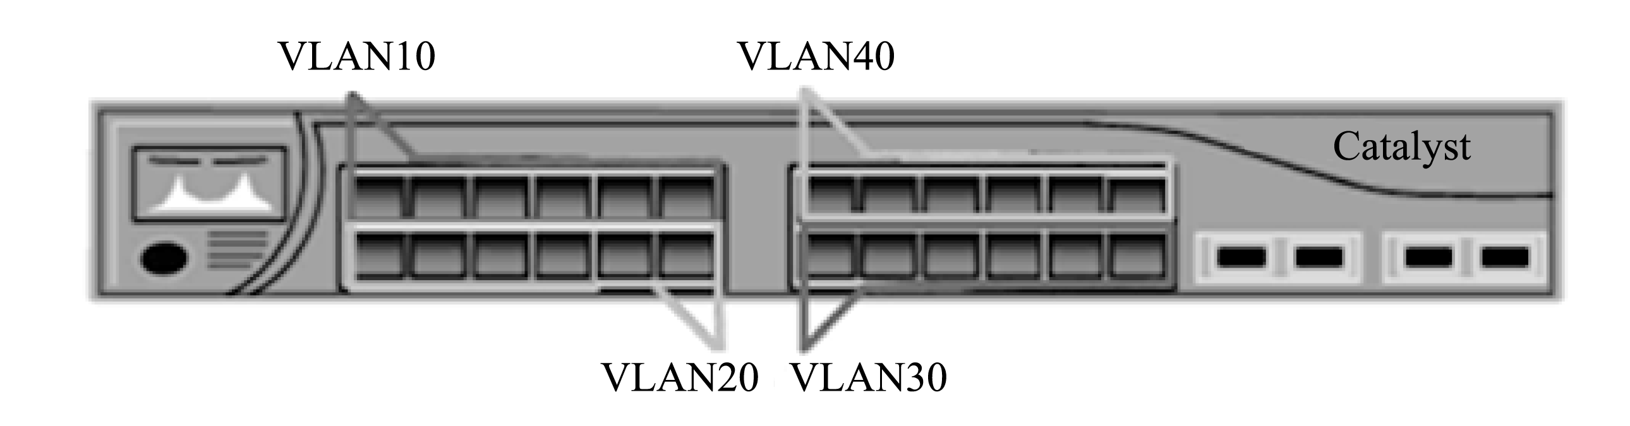
5.5 虚拟局域网技术
1）基于端口的VLAN
基于端口的VLAN是划分网络最简单、最有效和最常用的方法。它将交换机端口在逻辑上划分为不同的分组，从而将端口连接的终端设备划分到不同的VLAN中。例如，将一台24口交换机的1～6端口划给VLAN10，7～12端口划给VLAN40，13～18端口划给VLAN20，19～24端口划给VLAN30，如图5-13所示。当然，这些属于同一VLAN的端口号可以是不连续的，具体如何分配，由管理员根据需要来决定。
图5-13 将一个交换机端口划分为多个VLAN

Slide 82
5.5 虚拟局域网技术
使用该方法划分网络时，一旦交换机的端口配置完成，端口属于哪个VLAN就固定不变了，不用考虑其所连接的终端设备的类型，因此使用该方法创建的VLAN也称为静态VLAN。当交换机的一个端口被指派给某个VLAN之后，在没有第三层设备（路由器或者三层交换机）的干涉下，它将不能对另一个VLAN中的端口或者设备进行数据的发送或者接收另一个VLAN中的信息。在静态VLAN中，每个端口只负责传输自己所属VLAN的数据。
这种划分方法的优点是：定义VLAN成员时非常简单，只需要将相应的端口划分给所属的VLAN即可。它的缺点是：如果某个用户离开了原来的交换机端口，连接到了一个新的交换机的某个端口，那么就必须重新配置。

Slide 83
5.5 虚拟局域网技术
2）基于MAC地址的VLAN
基于MAC地址的VLAN按照终端设备的MAC地址来划分网络，即将不同MAC地址的终端设备划分到指定的VLAN中。基于MAC地址的VLAN也称为动态VLAN。
在这种实现方式中，必须先建立一个较复杂的数据库，数据库中包含了要连接的网络设备的MAC地址及相应的VLAN号。这样当网络设备接到交换机端口时，交换机会自动把这个网络设备分配给相应的VLAN。
动态VLAN最大的优点是：网络管理员只需维护管理相应的数据库，而不用关心用户使用哪一个端口，当用户物理位置移动时（例如从一个交换机换到另一个交换机），VLAN不用重新配置，所以可以认为这种根据MAC地址的划分方法是基于用户的VLAN。
动态VLAN的缺点是：在初始化时，必须对所有的用户进行配置，如果有几百个甚至上千个用户的话，这个配置的工作量是非常大的。而且这种划分的方法也导致了交换机执行效率的降低，因为在每一个交换机的端口都可能存在很多个VLAN组的成员，这样就无法限制广播包。另外，对于使用笔记本电脑的用户来说，他们的网卡可能经常更换，这样，VLAN就必须不停地进行配置。

Slide 84
5.5 虚拟局域网技术
3）基于网络层的VLAN
基于网络层的VLAN根据终端设备的网络层地址或者上层运行的协议来划分网络。在该方式下，交换机虽然会查看每个数据包的IP地址或协议，并根据IP地址或协议决定该数据包属于哪个VLAN，然后进行转发，但并不进行路由，只进行二层转发。
基于网络层的VLAN会耗费交换机的资源和时间，导致网络的通信速度下降。
4）基于IP组播的VLAN
基于IP组播的VLAN将VLAN扩大到了广域网，它认为一个组播网就是一个VLAN。这种方法灵活性强，而且容易通过路由器进行扩展，缺点是效率较低，不适合局域网。
5）基于策略的VLAN
基于策略的VLAN包含多种实现VLAN的方式，如基于交换机端口、基于MAC地址、基于IP地址等，网络管理人员可以根据实际管理需要选择其中的一种方式。

Slide 85
5.5 虚拟局域网技术
5.5.3 VLAN间的通信
在实际应用中，只在一台交换机上实现VLAN是远远不够的，通常需要跨越多台交换机划分VLAN。例如，想要构建一个小型管理网络，将分布在各个部门的部门主管计算机划分到同一VLAN中，就需要跨多台交换机配置VLAN，如图5-14所示。
图5-14 跨交换机划分VLAN

Slide 86
5.5 虚拟局域网技术
当属于同一VLAN的成员分布在不同交换机的端口上时，需要进行一定的配置才能实现彼此间的通信。IEEE组织于1999年颁布了IEEE 802.1Q协议草案，定义了跨交换机实现VLAN内部成员间的通信方法：让交换机之间的互联链路汇集到一条链路上，该链路允许各个VLAN的数据通过，如图5-15所示。这条链路称为交换机的主干链路或中继链路。
图5-15 跨交换机VLAN内部成员间的通信方法

Slide 87
5.5 虚拟局域网技术
IEEE 802.1Q协议标准的核心是在交换机上定义了两种类型的端口：Access访问端口和Trunk干道端口。Access端口一般用于接入计算机等终端设备，只属于一个VLAN；Trunk干道端口一般用于交换机之间的连接，属于多个VLAN，可以传输所有VLAN之间的数据，实现跨交换机上同一VLAN成员间的通信。
这种方法不仅解决了跨交换机的VLAN成员间的通信问题，也避免了对交换机端口的额外占用。此外，IEEE 802.1Q协议标准还提高了网络段间的安全性。

Slide 88
5.6 无线局域网技术
无线局域网（Wireless Local Area Network，WLAN）是一种以空气（或真空）为传输介质，以电磁波为载体的局域网，是有线局域网的一种延伸，能快速方便地解决有线方式不容易实现的网络连通问题。
5.6.1 无线局域网标准
WLAN使用的协议标准是IEEE 802.11系列标准，它定义了WLAN所使用的无线频段及调制方式。下面介绍其中几种主要的标准。
1）IEEE 802.11
IEEE 802.11标准于1997年6月公布，是第一代无线局域网标准。它工作在2.4 GHz开放频段，支持1 Mbps和2 Mbps的数据传输速率。

Slide 89
5.6 无线局域网技术
2）IEEE 802.11a
IEEE 802.11a扩充了标准的物理层，工作在5 GHz频段，其数据传输速率高达54 Mbps，传输距离为10 m～100 m。
3）IEEE 802.11b
1999年9月通过的IEEE 802.11b工作在2.4 GHz频段，数据传输速率可以为11 Mbps、5.5 Mbps、2 Mbps、1 Mbps或更低，可以根据噪音状况自动调整速率。
4）IEEE 802.11g
为了解决IEEE 802.11a与802.11b的产品因为频段与物理层调制方式不同而无法兼容的问题，IEEE又在2001年11月批准了新的802.11g标准。802.11g既适应传统的802.11b标准，在2.4 GHz频率下提供每秒11 Mbps的传输速率；也符合802.11a标准，在5 GHz频率下提供54 Mbps的传输速率。IEEE 802.11g标准已普遍应用。

Slide 90
5.6 无线局域网技术
5）IEEE 802.11m
IEEE 802.11n采用MIMO（多入多出，多重天线进行同步传送）与OFDM（正交频分复用）技术，提高了无线传输质量，也使传输速率得到极大提升。802.11n可以将WLAN的数据传输速率由目前802.11a及802.11g提供的54 Mbps，提高到理论速率，最高可达600 Mbps。802.11n还具有覆盖范围广，兼容性好，可工作在2.4 GHz和5 GHz两个频段，支持向前后兼容，并可以实现WLAN与无线广域网的结合等特点。

Slide 91
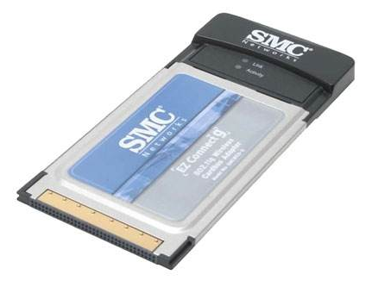
5.6 无线局域网技术
5.6.2 无线局域网的产品和组件
1
无线网卡
无线网卡是无线信号的接收设备，是无线网络中的重要组成部分。常见的无线网卡有PCMCIA无线网卡、PCI接口无线网卡和USB接口无线网卡3类产品。
PCMCIA无线网卡：仅适用于笔记本电脑，支持热插拔，如图5-16所示。
图5-16 PCMCIA无线网卡

Slide 92
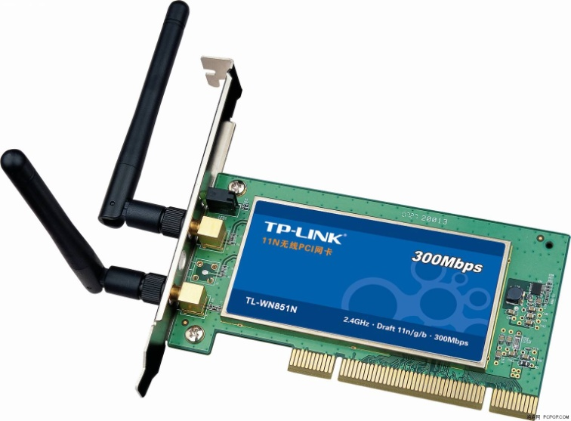
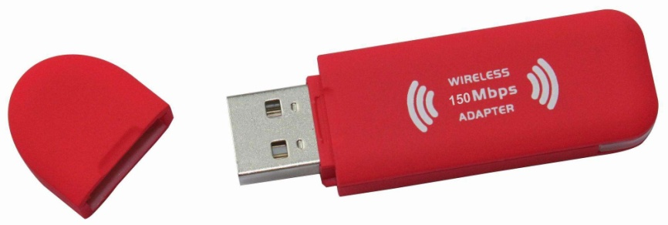
5.6 无线局域网技术
PCI接口无线网卡：适用于具有PCI接口的台式电脑，如图5-17所示。
图5-17 PCI接口无线网卡
USB接口无线网卡：适用于笔记本电脑和台式电脑，支持热插拔，如图5-18所示。
图5-18 USB接口无线网卡

Slide 93
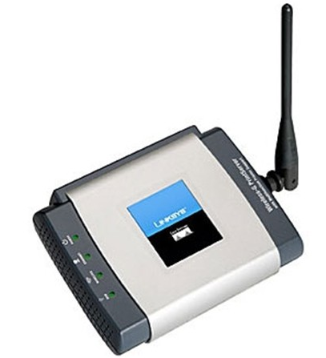
5.6 无线局域网技术
2
无线接入点
无线接入点（Access Point，AP）（见图5-19）是有线局域网络与无线局域网络的桥梁，用于IEEE 802.11系列无线网络设备组网或接入有线局域网。
AP主要分为普通路由AP和带路由AP两种。普通AP仅提供一个无线信号发射的功能；路由AP除了发射无线信号，还可以实现为ADSL等宽带上网方式提供自动拨号功能。
图5-19 Linksys WPSM54G无线AP

Slide 94
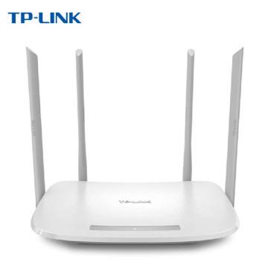
5.6 无线局域网技术
3
无线路由器
常见的无线路由器（见图5-20）包含了一个广域网（WAM）端口，可以用于ASDL接入、有线或无线网络连接等，允许企业、办公室或家庭中多台PC共享1条ADSL线路，通过一个公共的Internet ISP账户接入互联网。
无线路由器一般内置多个交换端口，可以用有线方式直接连接多台计算机。无线路由器还包括了DHCP服务器、虚拟服务器、DMZ主机、静态路由表、DDNS、端口映射等网络服务功能，通过Web配置界面进行管理。
图5-20 TP-LINK无线路由器

Slide 95
5.6 无线局域网技术
5.6.3 无线局域网的组网方式
在无线局域网组网时，一般有两种方式可供选择，分别为无中心分布对等方式无线局域网（Ad-hoc Wireless LAN）和有中心的集中控制方式无线局域网（Infrastructure Wireless LAN）。另外，还有一种混合方式的无线组网方式在特殊场合使用。
1
无中心分布对等方式
对等网络用于一台无线工作站和另一台或多台无线工作站的直接通信，它覆盖的服务区称为独立基本服务区。对等网络中的一个节点必须能侦测到网络中的其他节点，否则它就会认为网络是不可用的。对于无中心分布对等方式的无线局域网，只能界定为一种非正式的临时组建的网络。它可以用于几个移动设备之间互相拷贝文件，或者在小型会议时临时组建的一个局域网，数据传输结束后又可以迅速撤销这个网络。

Slide 96
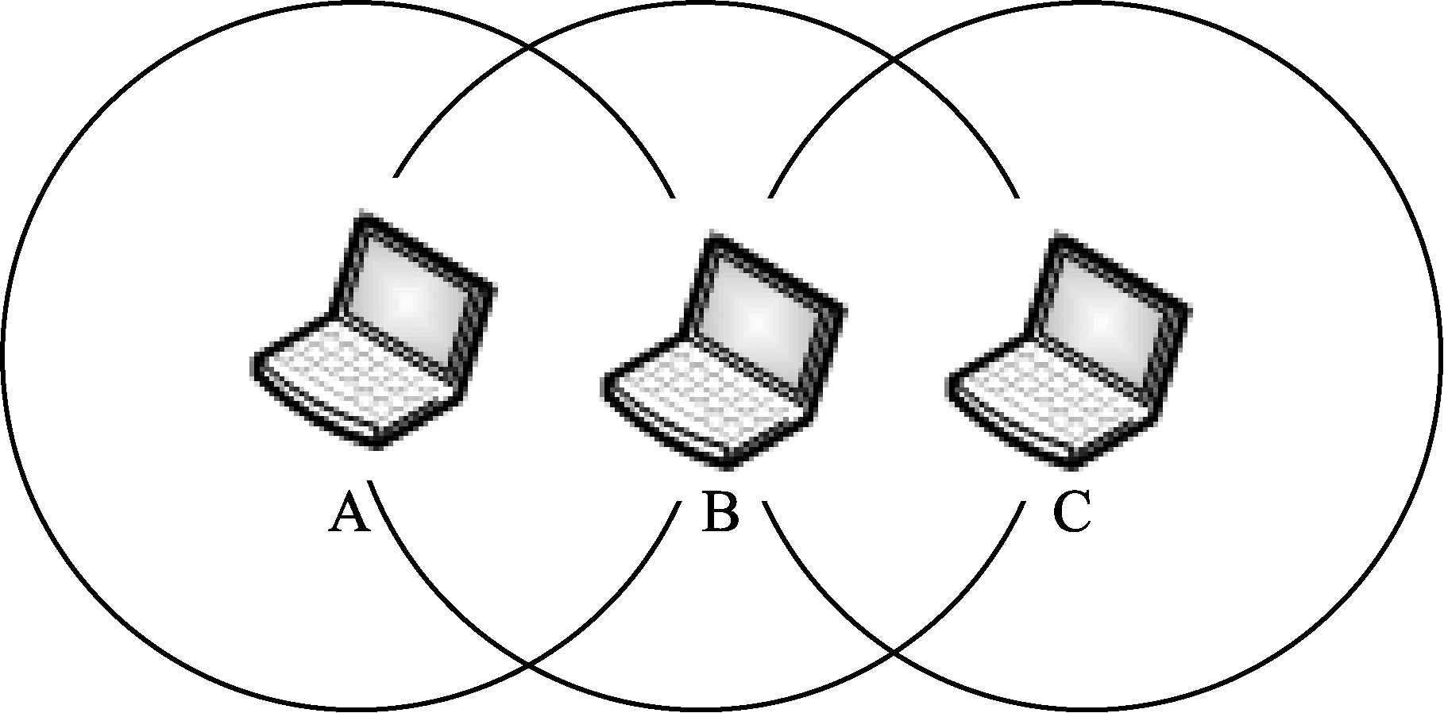
5.6 无线局域网技术
如图5-21所示为一个简单的无中心分布对等式网络，圆圈代表以每台工作站无线网卡为中心的信号覆盖区域，工作站A和工作站C之间的信号不能相互到达，工作站B的信号同时覆盖了工作站A和工作站C。当工作站A需要与工作站C通信时，工作站B就充当了中继器的作用，促成工作站A与工作站C的通信。可以看出，这种网络中的每个成员都互相依赖，一旦工作站B关闭，工作站A和工作站C都成了网络孤岛。
图5-21 无中心分布对等方式
无中心分布对等方式的应用范围非常有限，实际应用中很少采用这种组网方式。如果工作站分布位置比较分散，就更不适合使用这种方式来组网了。

Slide 97
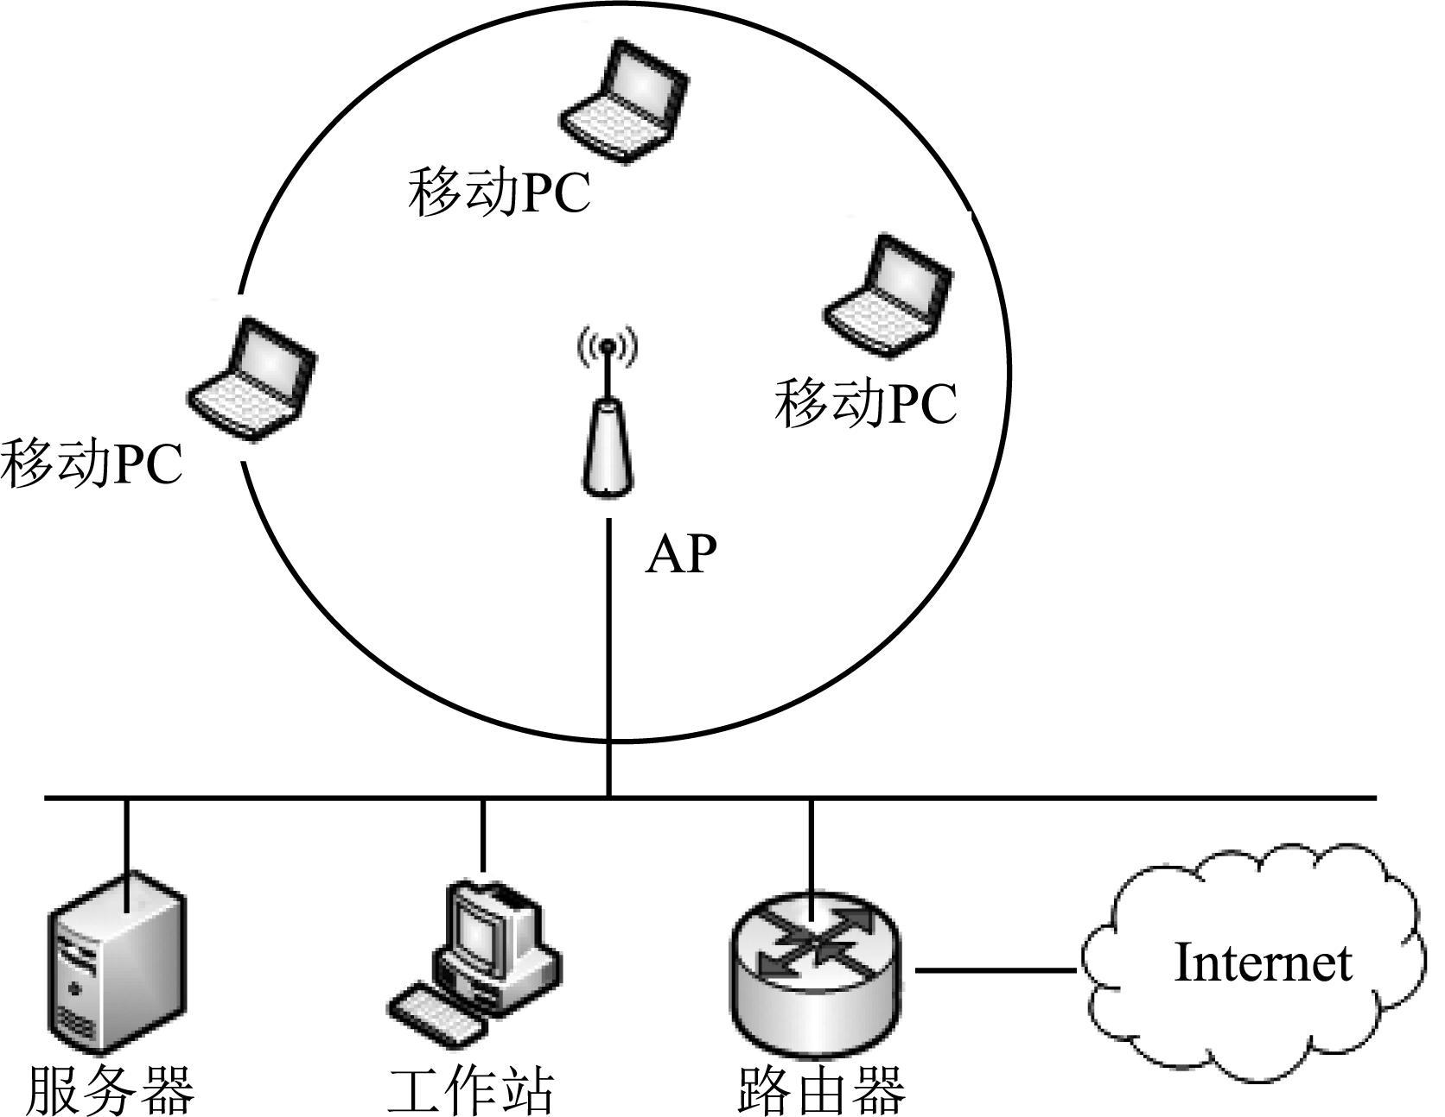
5.6 无线局域网技术
2
有中心的集中控制方式
有中心的集中控制方式无线局域网的英文原译名为结构化无线局域网。在集中控制方式情况下，无线局域网中设置一个中心控制站，称为“接入点”（AP），如图5-22所示。集中控制方式网络要求所有无线网卡通过AP接入局域网，因此可以把AP看作无线局域网的集线器，客户机之间传递信息必须通过AP才能完成。AP主要完成对信道资源的分配、集中控制MAC等功能，使信道利用率大大提高，使无线局域网更易于管理，同时提升了网络安全性。
图5-22 有中心集中控制方式

Slide 98
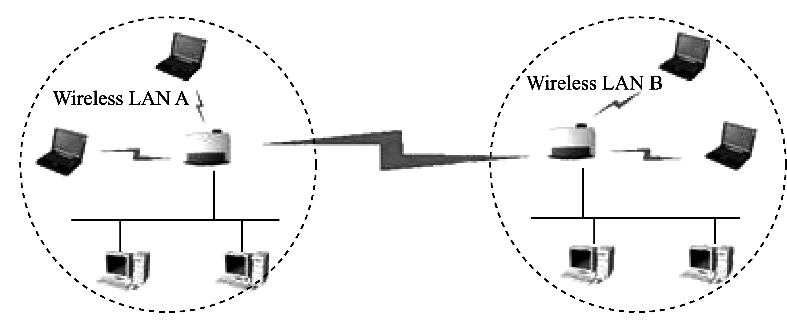
5.6 无线局域网技术
3
混合方式
混合方式可以分为无线网桥方式和无线中继方式两类。无线网桥方式是利用一对AP连接两个有线或者无线局域网，这种方式需要AP支持无线网桥功能，并且具有较强的发射功率，如图5-23所示。
图5-23 无线网桥方式

Slide 99
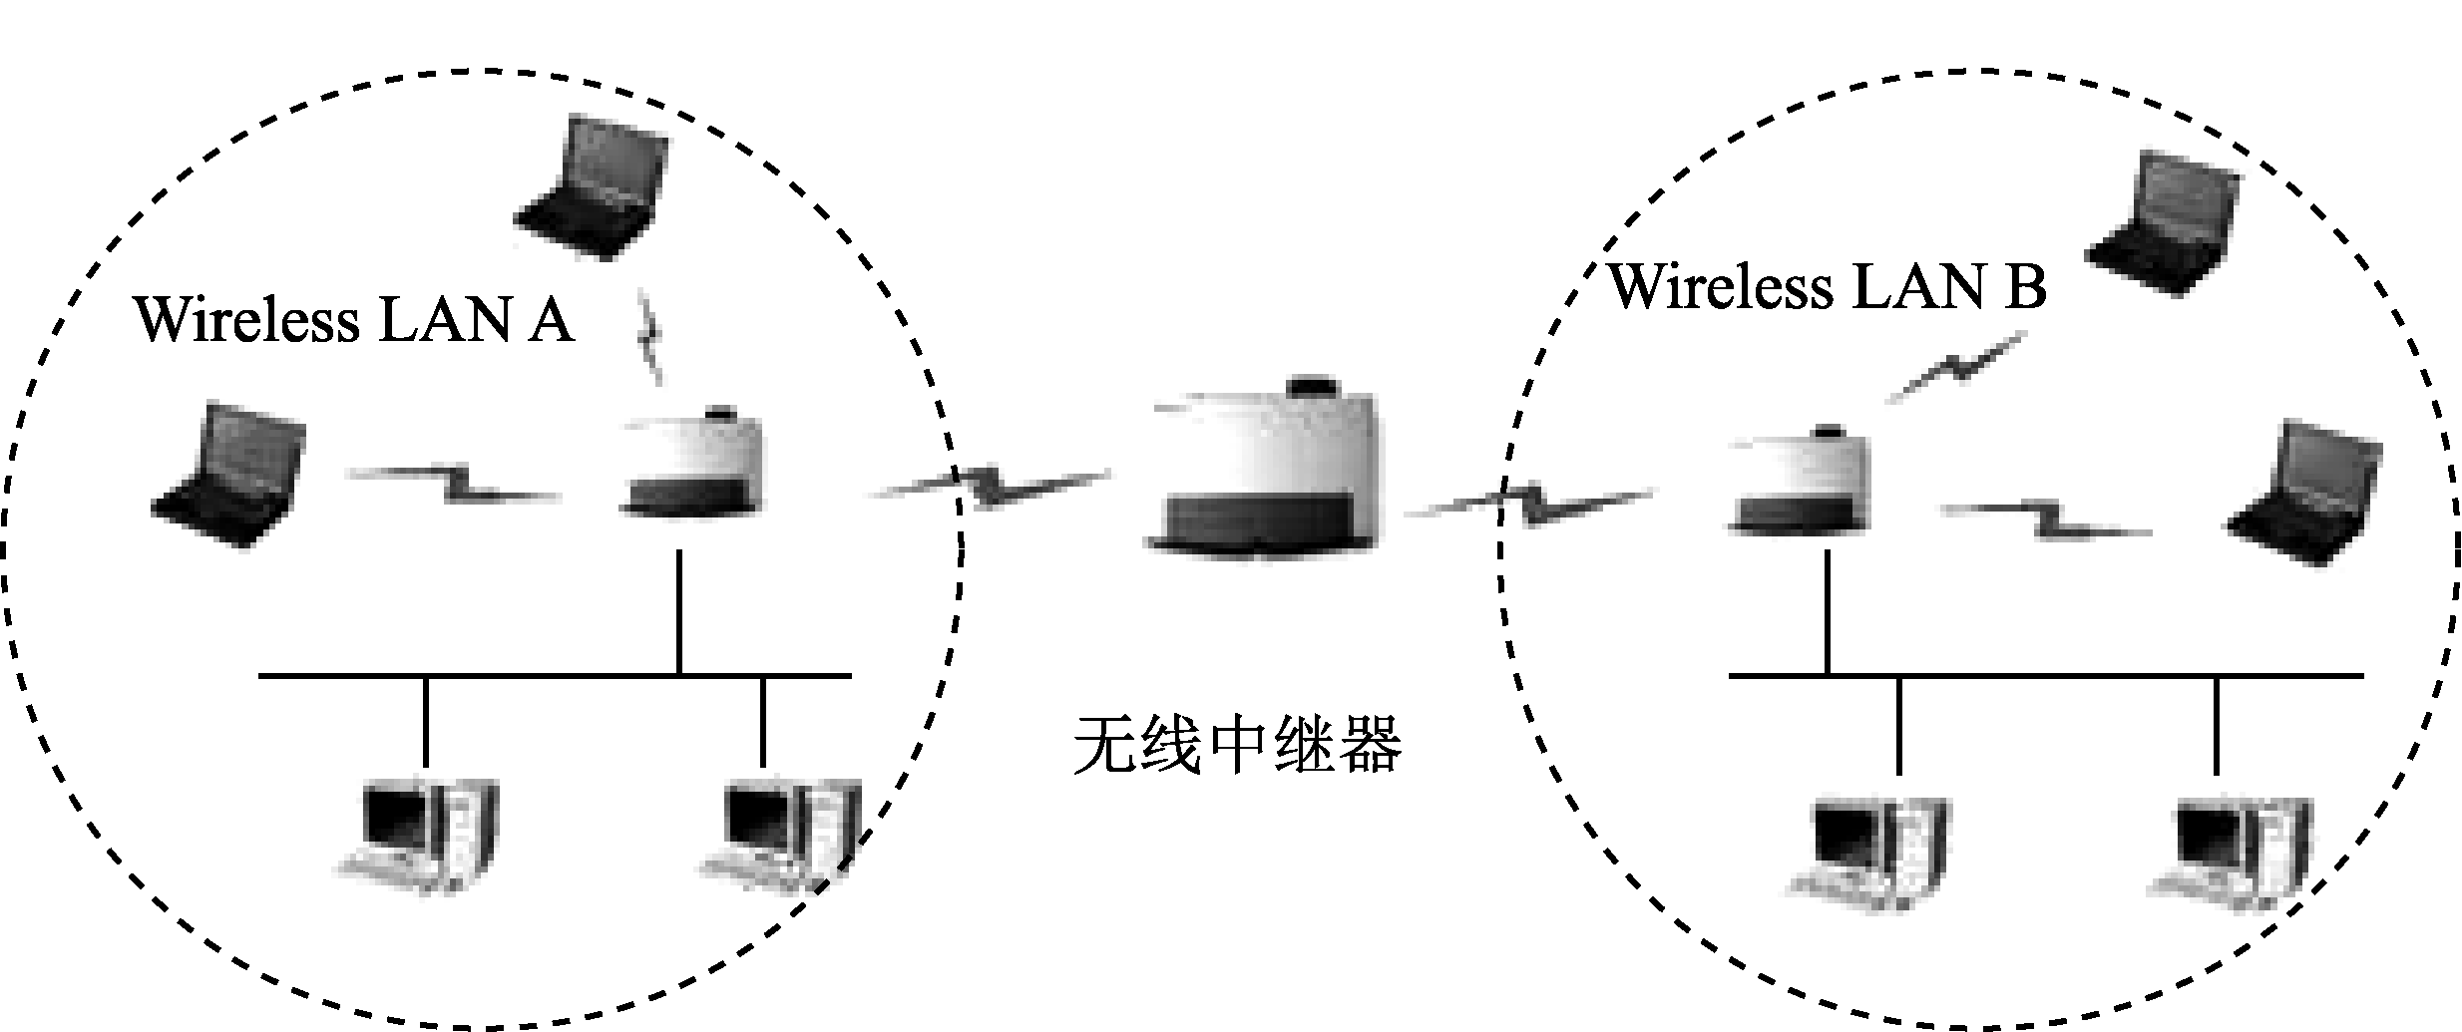
5.6 无线局域网技术
无线中继方式是在无线网桥的基础上增设无线中继器，从而延长网络之间的无线传输距离，如图5-24所示。这种方式适用于解决布线成本较高或传输距离较长的有线或无线局域网之间的通信问题。
图5-24 无线中继方式

Slide 100
5.6 无线局域网技术
5.6.4 无线网络和有线网络的差异
无线网络和有线网络存在很多重要的差异，具体包含以下几个方面：
（1）路径损耗。
无线网络电磁波在穿过固体时强度会迅速减弱，即使在空气里传送，信号也将扩散，随着距离的增大，电磁波信号将急剧减弱。我们称之为路径损耗（Path Loss）。
（2）信号的抗干扰性差。
实际应用中，无法避免自然环境中的电磁噪声（如电动机、微波等），也无法避免同一频段的电磁波相互干扰（如同一区域的无线设备之间形成干扰），这样导致无线网络通信的错误率高、稳定性欠佳。

Slide 101
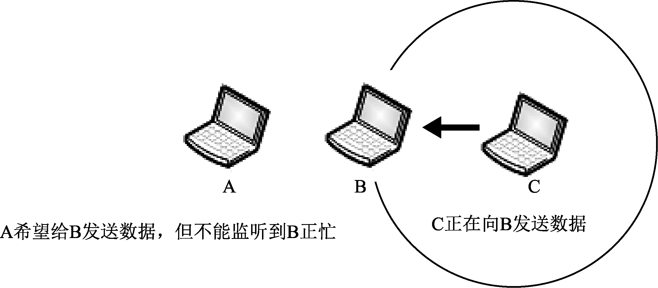
5.6 无线局域网技术
（3）多路径传播问题。
由于电磁波经过固体或地面反射后也能到达接收方，使接收方可能通过不同的长度路径收到同一信号，造成收到的信号变得模糊，这就是多路径传播带来的影响。
（4）隐藏终端问题。
如图5-25所示，工作站C正在发送数据给工作站B，但此时如果工作站A想向工作站B发送数据，在监听信道时会认为信道闲置，就会开始向工作站B发送数据，从而造成冲突。
图5-25 隐藏终端问题

Slide 102
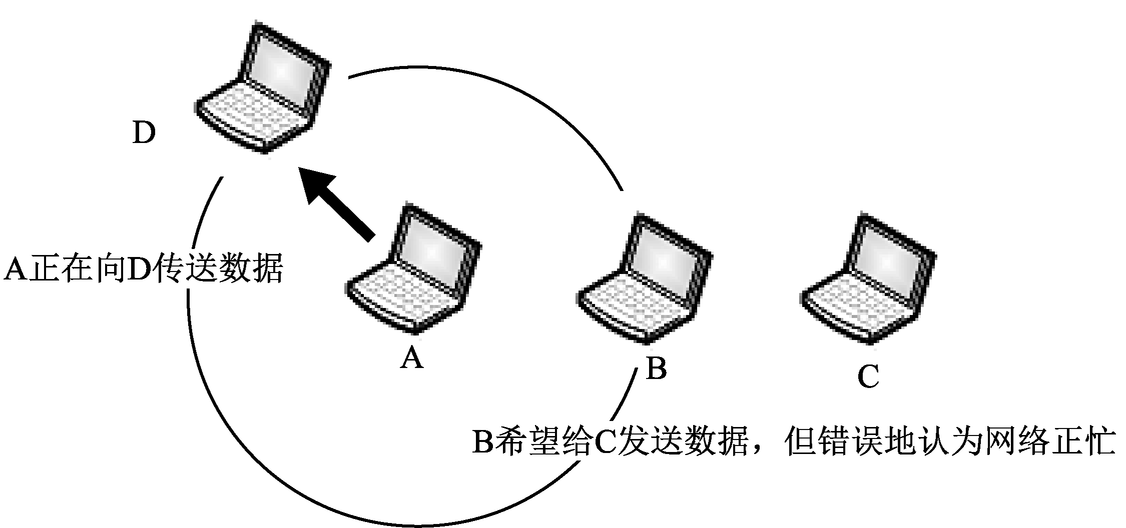
5.6 无线局域网技术
（5）暴露终端问题。
在图5-26中，工作站A正向工作站D传送数据，工作站B希望向工作站C发送数据，此时工作站B听到监听信道会认为信道正忙，此时将不能向工作站C发送数据。而事实上，工作站C此时正处于闲置状态。
由于有线链路与无线链路的以上差异，无线链路中的数据错误率将比有线链路中更加普遍。为了解决这些问题，802.11采用了具有冲突避免的载波侦听多路访问CSMA/CA（Carrier Sense Multiple Access/Collision Avoidance）媒体访问机制，与以太网的CSMA/CD很相似，其不同之处在于两点：802.11采用CSMA/CA冲突避免而非冲突检测；802.11采用了链路层确认/重传（ARQ）机制。相关内容本书不作详细介绍，请读者参阅相关书籍。
图5-26 暴露终端问题

Slide 103

局域网技术
局域网是一种将较小地理范围内的各种数据通信设备互连在一起的通信网络。IEEE 802委员会制定了一系列局域网标准，称为IEEE 802标准。目前，大多数局域网使用的拓扑结构主要有星型、环型和总线型3种。从目前的发展情况来看，局域网可以分为共享式局域网和交换式局域网两大类。对于共享式局域网中，采用的介质访问控制方法有CSMA/CD介质访问控制、令牌环（Token Ring）介质访问控制和令牌总线（Token Bus）介质访问控制。
小结

Slide 104
局域网技术
由于在局域网技术中，以太网的应用最为广泛，因此本章重点介绍了以太网技术，包括传统以太网，以及快速以太网、千兆以太网和万兆以太网等目前比较流行的高速局域网。其中，快速以太网已大量使用在桌面系统，而千兆以太网则被广泛用于校园网、园区网或企业网的主干网上，它们各有优缺点。
交换技术可以说是局域网技术的一场革命，它已成为网络的主导技术，因此本章对交换式局域网从本质上进行了分析并说明了它与共享式局域网的根本区别。交换式网络具有独享带宽、独占通信链路的特征，因此它能提供足够的带宽。交换式网络还支持先进的虚拟网络技术，通过软硬件的配置，能根据业务性质、网络应用或组织机构等自定的原则，灵活地划分子网。
小结

Slide 105
局域网技术
小结
本章还介绍了虚拟局域网（IEEE 802.1q）技术和无线局域网（IEEE 802.11）技术。虚拟局域网（VLAN）是指在交换式局域网的基础上，采用网络管理软件构建的可跨越不同网段、不同网络的端到端的逻辑网络。而无线局域网（WLAN）是采用无线传输介质的局域网，是有线局域网的延伸。

Slide 106
THANKS

